Slide 1
AKTARACAĞIM KONULAR
BİLİŞİM TEKNOLOJİLERİ VE YAZILIM DERSİ
Hangi kademelerde okutulmaktadır?
Hangi statüdedir? Seçmeli mi? Zorunlu mu?
Birlikte bu sorulara yanıtlar veriyor olacağız.

Slide 2
Öğretim ortamlarına dijital teknolojilerin entegre olmasıyla farklı gereksinimler açığa çıkmıştır. Bu gereksinimlerin başında öğretim programlarının güncel ve dinamik olma gereği yer almaktadır.

Slide 3
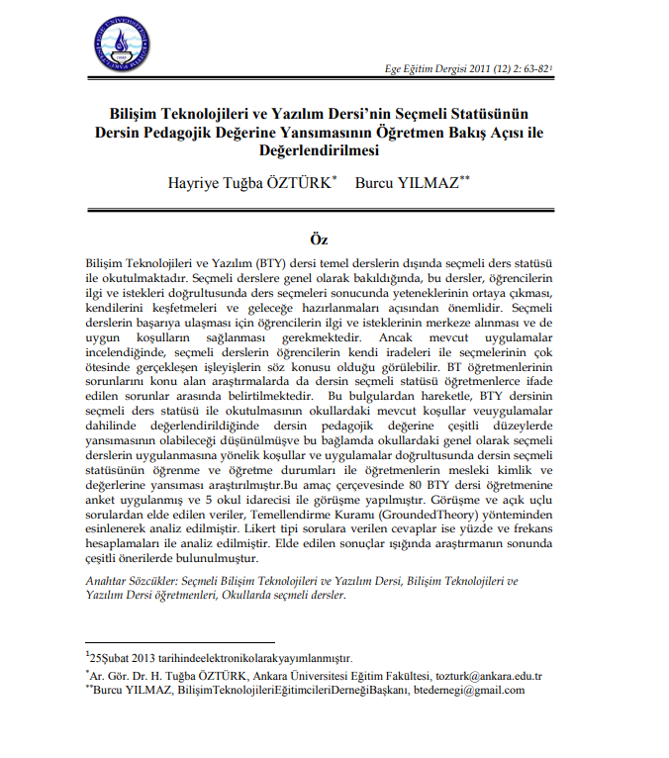
BTY dersi seçmeli olunca.. (2006)
Peki Neler Oldu?
BTY dersi seçmeli olduktan sonra, durumu eleştiren makaleler de yayınlandı. Öğretim görevlileri, uzmanlar tarafından çözüm önerileri sunuldu, seçmeli ders üzerine anketler düzenlendi, araştırmalar yapıldı.
Ege Eğitim Dergisi (2011)

Slide 4
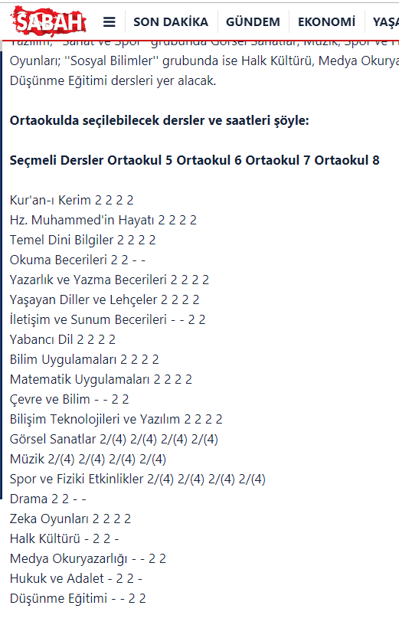
Bilişim MEB, ilkokul ve ortaokul derslerini belirledi (27.06.2012)
Peki Neler Oldu?
MEB, 2012-2013 eğitim öğretim yılından itibaren geçerli olacak haftalık ders çizelgesiyle ilgili çalışmaları tamamlayarak, karara bağladı. (Sabah)
BTY’ nin 5., 6., 7. ve 8. sınıflarda seçmeli ders olarak verildiğini görüyoruz.

Slide 5
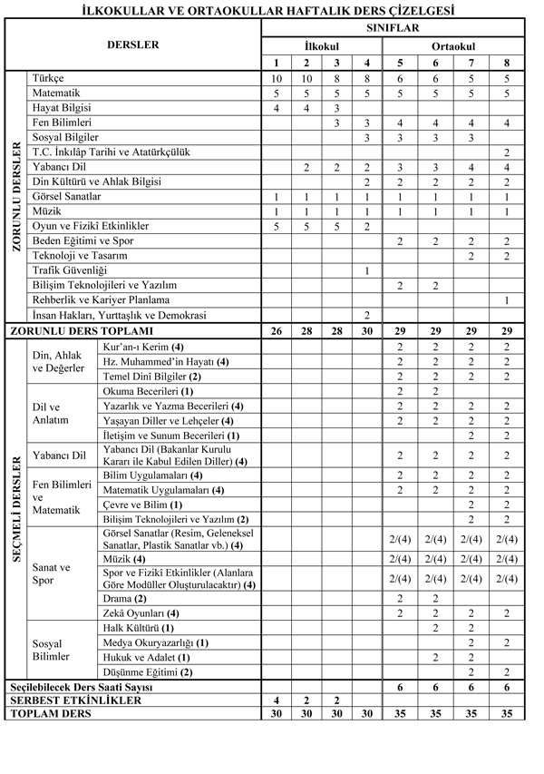
Bilişim Dersi zorunlu oldu (28.05.2013)
Peki Neler Oldu?
TTK, ortaokulların haftalık ders çizelgesinde değişiklik yaptı.
Bilişim teknolojileri ve yazılım dersi, seçmeli dersler listesinden çıkarılarak, haftada 2 saat olmak üzere zorunlu dersler arasına alındı. (Hürriyet)

Slide 6
Bilişim okur-yazarlığı zorunlu ders olsun(14.07.2014)
Bilişim teknolojileri öğretmenleri hazırladığı Fatih Projesi raporunda, bilişim okur-yazarlığının ilkokuldan itibaren zorunlu ders olmasını istedi. (Hürriyet)

Slide 7
Müfredat sil baştan (14.01.2017)
Peki Neler Oldu?
Uzun süredir üzerinde çalışılan eğitimde yeni müfredatı, Milli Eğitim Bakanı İsmet Yılmaz (13.01.2017) açıkladı.
Yeni müfredatla ilgili Doç. Dr. Şirin Karadeniz (Bahçeşehir Üniversitesi BÖTE Bölüm Başkanı): ‘Kodlama eğitiminin ağırlığı artırıldı’ “Kodlama ve programlama eğitiminin ağırlığı artırıldı. Ortaokulda bilişim teknolojileri ve yazılım dersinde bu eğitim öngörülüyor.

Slide 8
Müfredat sil baştan (14.01.2017)
Peki Neler Oldu?
BTY, 5, 6’ncı sınıflarda zorunlu, 7 ve 8’de ise seçmeli olacak.
2 saatlik ders verilecek.
1 ve 4’üncü sınıflarda serbest etkinlik ders saatinde, bilişim teknolojileri ve yazılım, veli isteği ve okulun inisiyatifine göre yapılacak.
1’den 8’inci sınıfa kadar öğrenciler bilgi ve iletişim teknolojileri, etik ve güvenlik, iletişim, araştırma ve işbirliği; dijital ürün oluşturma ve hesaplamalı düşünme gibi 5 ünitede eğitim görecek. Müfredatta, programlama için bilgisayarlar, tabletler ya da robot kitleri kullanılabilecek.” (Hürriyet)

Slide 9
Ortaokullarda Bilişim Teknolojileri ve Yazılım Dersi İçin.. (27.09.2017)
Peki Neler Oldu?
Ortaokullarda Bilişim Teknolojileri ve Yazılım Dersi İçin Temel Eğitim Genel Müdürlüğü İle Google Türkiye Arasında İmzalanan İş Birliği Protokolü Google ile Temel Eğitim Genel Müdürlüğü Arasındaki Bilişim Teknolojileri ve Yazılım Dersine Yönelik İşbirliği Protokolü kapsamında 5. sınıflar için hazırlanan ve 2017-2018 eğitim öğretim yılında öğretmen ve öğrencilerimizin hizmetine sunulacak olan “Bilişim Teknolojileri ve Yazılım Dersi Öğretim Materyali”, Ankara’da yapılan basın toplantısıyla kamuoyuna tanıtıldı.

Slide 10
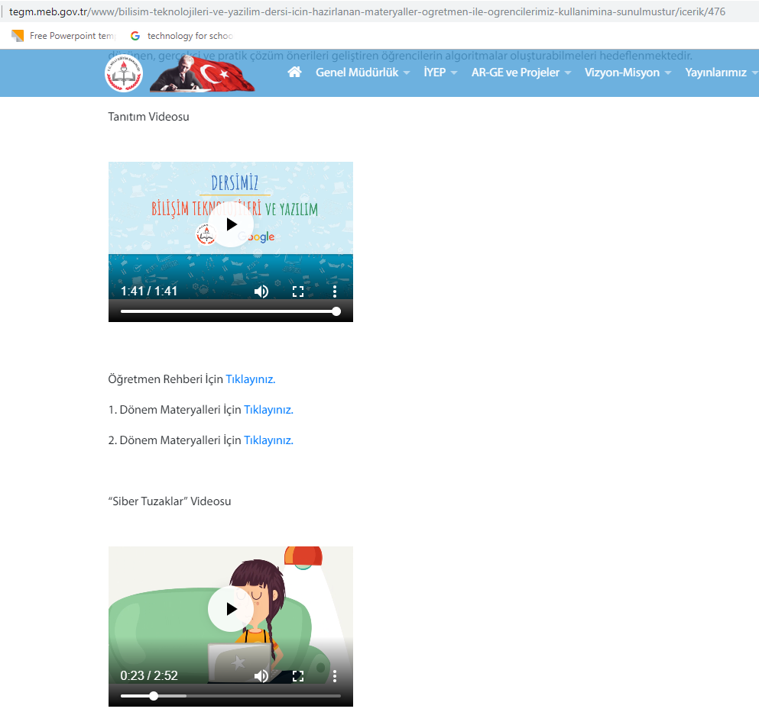
İnternet sitesi üzerinden verilere ulaşmak için..
Adres :
http://tegm.meb.gov.tr/www/bilisim-teknolojileri-ve-yazilim-dersi-icin-hazirlanan-materyaller-ogretmen-ile-ogrencilerimiz-kullanimina-sunulmustur/icerik/476

Slide 11
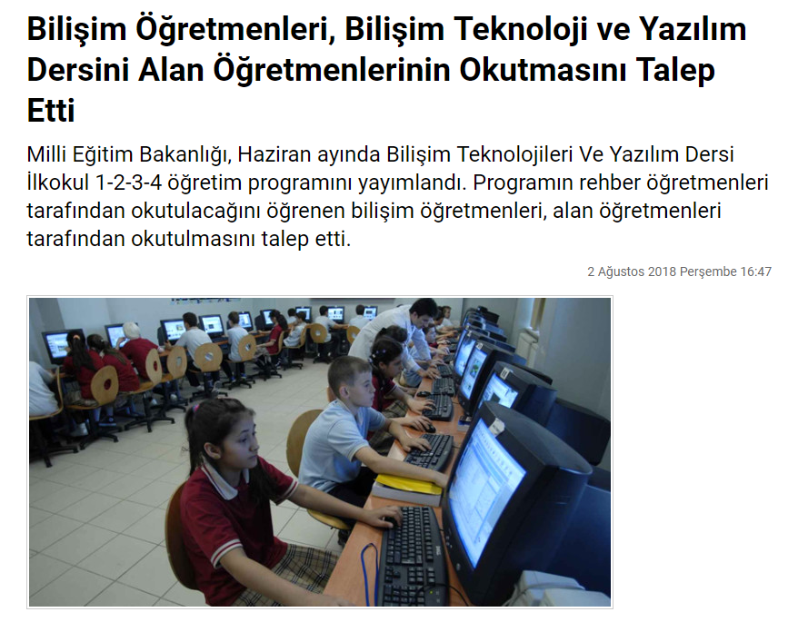
BTY Dersini Alan Öğretmenleri Okutsun (02.08.2018)
Peki Neler Oldu?
Milli Eğitim Bakanlığı, Haziran ayında Bilişim Teknolojileri Ve Yazılım Dersi İlkokul 1-2-3-4 öğretim programını yayımlandı. Programın rehber öğretmenleri tarafından okutulacağını öğrenen bilişim öğretmenleri, alan öğretmenleri tarafından okutulmasını talep etti. (Haberler.com)

Slide 12
ÖĞRETİM PROGRAMININ ÜNİTE KONU VE SÜRELERİ:

Slide 13
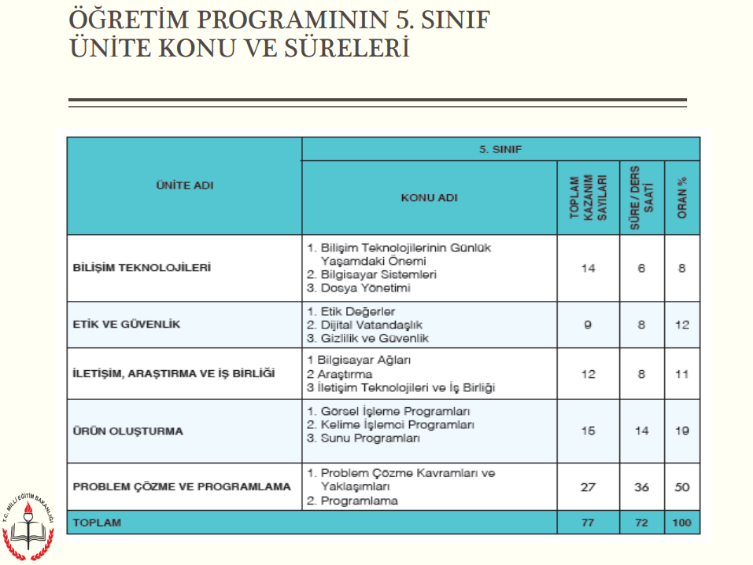
Öğretim Programının 5. Sınıf Ünite Konu ve Süreleri
Adres ;
https://tegm.meb.gov.tr/meb_iys_dosyalar/2017_06/09162955_BiliYim_Teknolojileri__ve_YazYlYm.pdf

Slide 14
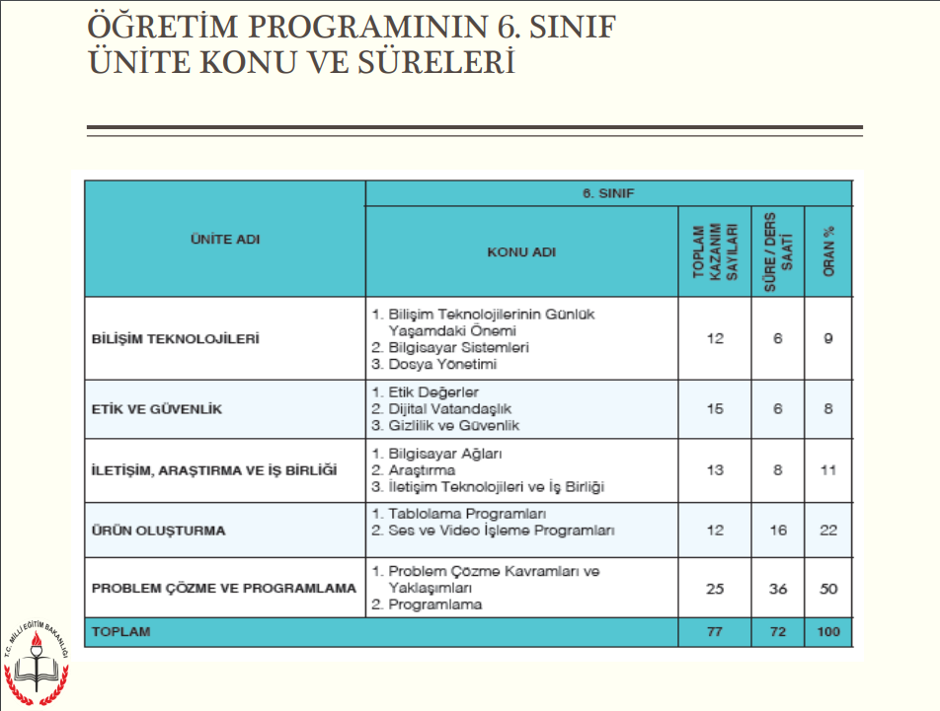
Öğretim Programının 6. Sınıf Ünite Konu ve Süreleri
Adres ;
https://tegm.meb.gov.tr/meb_iys_dosyalar/2017_06/09162955_BiliYim_Teknolojileri__ve_YazYlYm.pdf

Slide 15
BTY Dersi Öğrenci Materyalleri :

Slide 16
Öğrenci Materyalleri İçerik
Materyaller ;
5.sınıf 1.Dönem Materyalleri
5.sınıf 2.Dönem Materyalleri
6.sınıf Materyalleri

Slide 17
BTY Dersi Öğretmen Rehberleri :
Adres :
http://www.eba.gov.tr/ekitap?channel=218

Slide 18
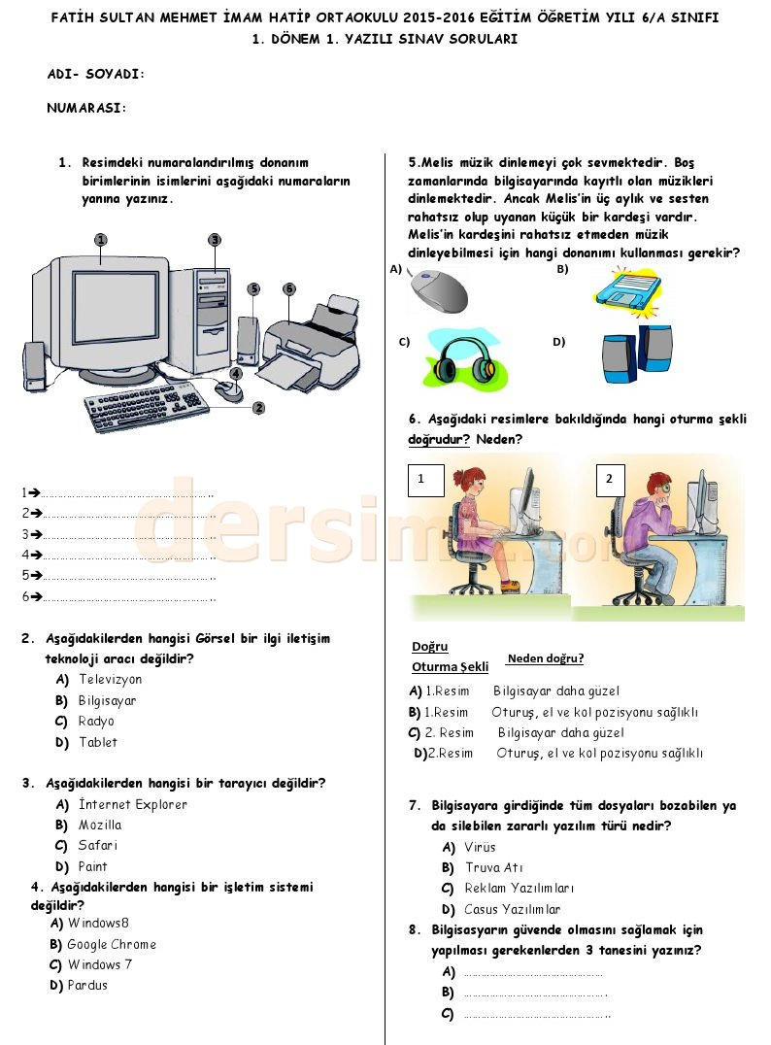
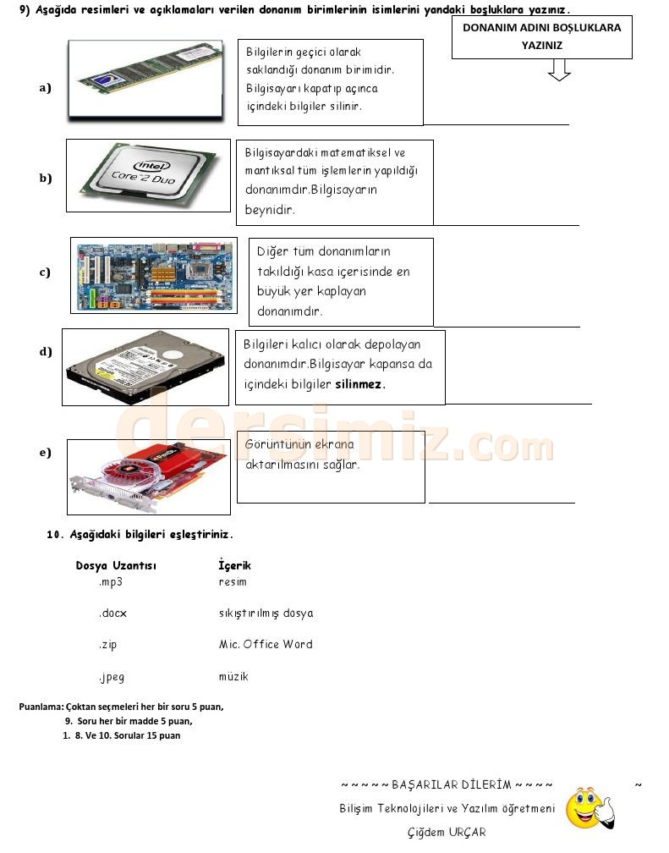
BTY Dersi Örnek Yazılı Soruları (6. Sınıf-1.Dönem) :

Slide 19
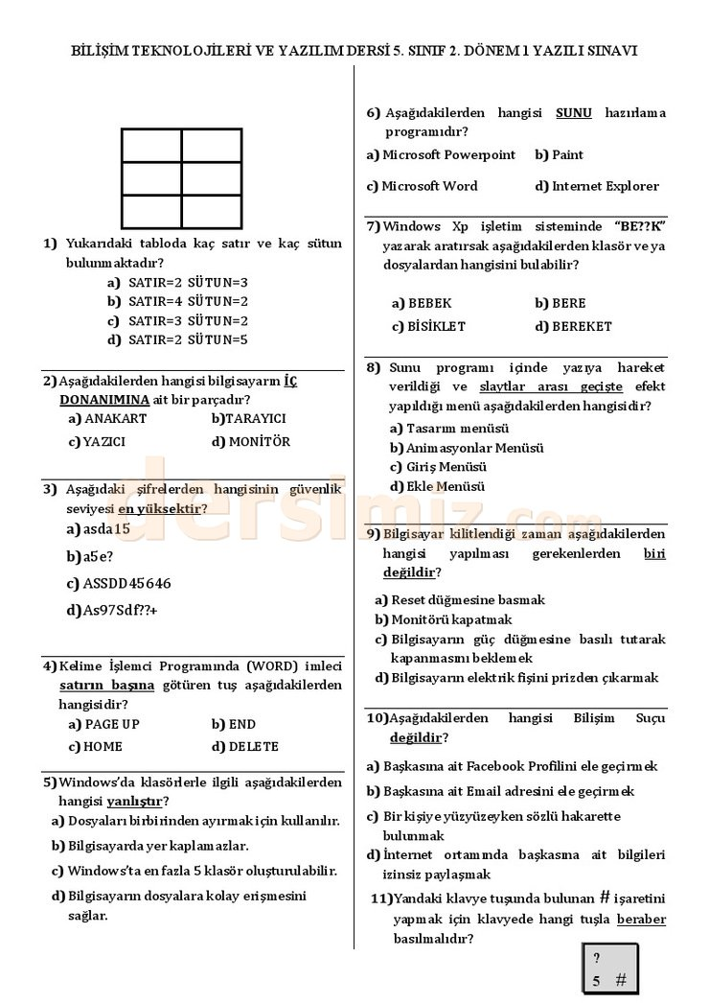
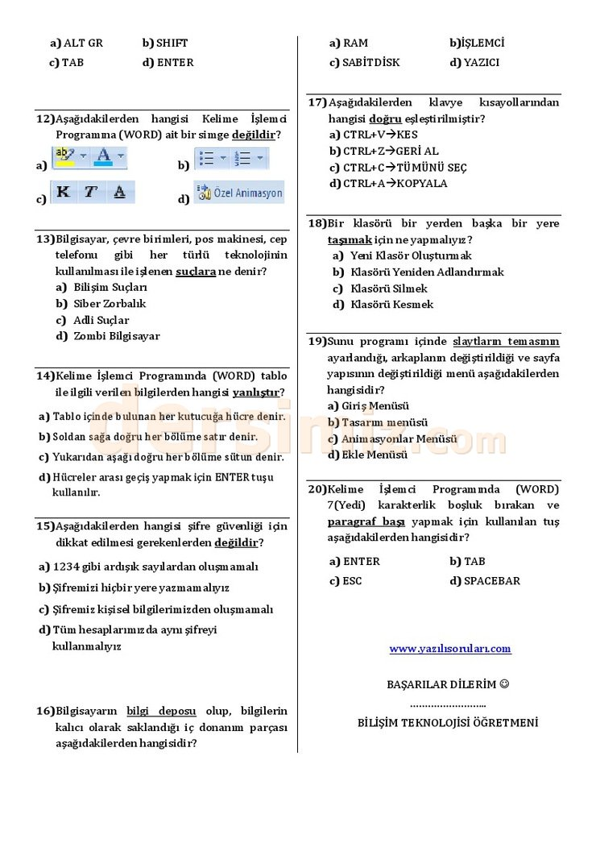
BTY Dersi Örnek Yazılı Soruları (5. Sınıf-2.Dönem) :

Slide 20
KAYNAKÇA
http://dergipark.gov.tr/download/article-file/393720
http://www.hurriyet.com.tr/egitim/ortaokulda-bilisim-dersi-zorunlu-oldu-23383925
http://ttkb.meb.gov.tr/kurul_kararlari2.aspx?ilk=1&aranan=bili%C5%9Fim&tarihi=____-__-__&kararno=%&sayfa=1
http://www.hurriyet.com.tr/egitim/bilisim-teknolojileri-ogretmenleri-bilisim-okur-yazarligi-zorunlu-ders-olsun-26802715
http://www.hurriyet.com.tr/egitim/mufredat-sil-bastan-40335732
https://pegem.net/dosyalar/dokuman/138248-20131221141855-4.pdf
Orange #ff8700

Slide 21
KAYNAKÇA
https://www.haberler.com/bilisim-ogretmenleri-bilisim-teknoloji-dersini-11109034-haberi/
http://tegm.meb.gov.tr/www/ortaokullarda-bilisim-teknolojileri-ve-yazilim-dersi-icin-temel-egitim-genel-mudurlugu-ile-google-turkiye-arasinda-imzalanan-is-birligi-protokolu/icerik/475
https://ctrlbizde.com/index.php/dersler/bty-bilisim-teknolojileri-ve-yazilim-dersi/item/503-5-ve-6-siniflar-icin-bilisim-teknolojileri-ve-yazilim-dersi-ders-kitabi-yayinlandi
https://www.sabah.com.tr/egitim/2012/06/27/meb-ilkokul-ve-ortaokul-derslerini-belirledi
Orange #ff8700

Slide 22
KAYNAKÇA
http://mufredat.meb.gov.tr/Dosyalar/2018124103559587-Bili%C5%9Fim%20Teknolojileri%20ve%20Yaz%C4%B1l%C4%B1m%205-6.%20S%C4%B1n%C4%B1flar.pdf
http://mufredat.meb.gov.tr/Dosyalar/2018813171732131-4-2018-91%20Bili%C5%9Fim%20Teknolojileri%20ve%20Yaz%C4%B1l%C4%B1m%20(1-4.%20S%C4%B1n%C4%B1flar).pdf
https://tegm.meb.gov.tr/meb_iys_dosyalar/2017_06/09162955_BiliYim_Teknolojileri__ve_YazYlYm.pdf
Orange #ff8700

Slide 23
KAYNAKÇA
https://www.dersimiz.com/yazili_sinav_sorulari/5Sinif-Bilisim-Teknolojileri-ve-Yazilim-Dersi-2donem-1yazili-sorulari-incele-22475.html
https://www.dersimiz.com/yazili_sinav_sorulari/6-Sinif-bilisim-teknolojileri-ve-yazilim-dersi-1-donem-1-yazili-sinav-sorulari-incele-22671.html
https://www.memurlar.net/haber/25932/ilkogretimde-yeni-ders-cizelgesi-belirlendi.html
Orange #ff8700

